Slide 1

Отчёт по учебной практике по профилю специальности
Студент: Будз
Руководитель практики: Микшин И.А., ведущий инженер
Место прохождения: Научно-исследовательский институт атомного энергетического машиностроения (НИИ АЭМ) Волгодонский инженерно-технический институт НИЯУ МИФИ

Slide 2

Цели и задачи практики
1
2
3
Углубление профессиональных компетенций
Изучение деятельности НИИ АЭМ
Анализ компьютерной сети
Детальный анализ структуры и принципов работы института.
Оценка аппаратного и программного обеспечения сетевой инфраструктуры.
Оценка готовности к самостоятельной деятельности в рамках выбранной специальности.
4
5
Оценка уровня информатизации
Исследование перспектив
Определение текущего состояния компьютеризации и цифровизации.
Изучение возможностей внедрения Big Data и автоматизированных систем.

Slide 3












Основные направления деятельности НИИ АЭМ
Институт является центром компетенций в атомном машиностроении и цифровой трансформации АЭС.
Безразборная техническая диагностика оборудования АЭС
Методическое обеспечение контроля и прогноза ресурса
Цифровизация ядерных энергообъектов
Разработка автоматизированных систем диагностики
Виртуальные тренажёры и обучение персонала
Специализированное ПО

Slide 4
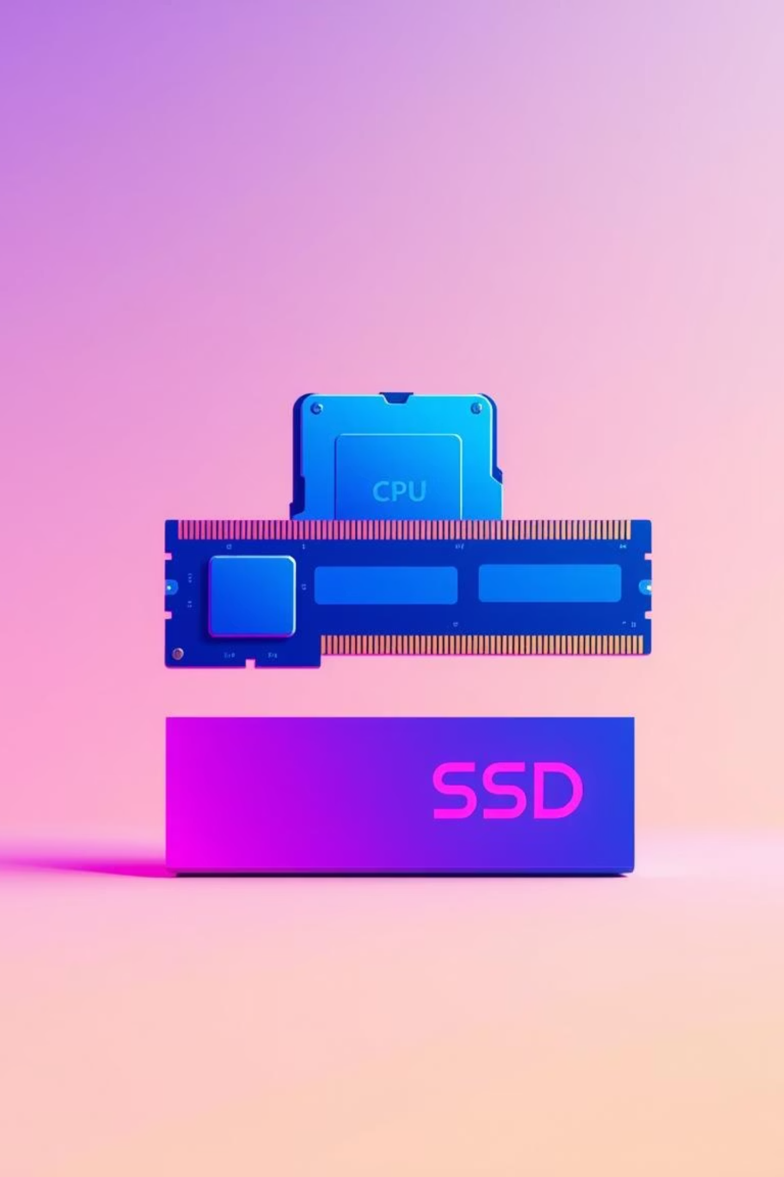
Аппаратное обеспечение: анализ и выводы
Современные конфигурации
Устаревшие конфигурации
CPU: 2 ядра, 3.2 ГГц (2010 г.)
CPU: 4 ядра, 3.6 ГГц
RAM: 4 × 1 ГБ DDR3 (3.9 ГБ)
RAM: 8 ГБ DDR4
Накопитель: HDD 250 ГБ (7200 об/мин, SATA-II)
Накопитель: SSD 250 ГБ (SATA-III)
Графика: Intel UHD 630 (1 ГБ)
Графика: Intel HD Graphics
Преимущества
Часть парка обладает достаточной производительностью для CAD/3D моделирования.
Риски
Узкие места: старые ПК, HDD, малый объём RAM замедляют работу при многозадачности и моделировании.

Slide 5


Программное обеспечение: ключевые инструменты
CAD/3D-моделирование
Инженерные расчёты и АСУ
КОМПАС-3D
LabVIEW 2015
Blender
Применяется для сбора данных, управления и создания виртуальных приборов.
Используются для проектирования и визуализации.
Разработка
RTOS
Visual Studio Code
Крона-517
Unity
Применяется для встраиваемых систем реального времени.
Используются для программирования, симуляций, а также VR/AR-тренажёров.
Важно: LabVIEW 2015 требует обновления; отсутствуют ERP/CRM-системы.

Slide 6

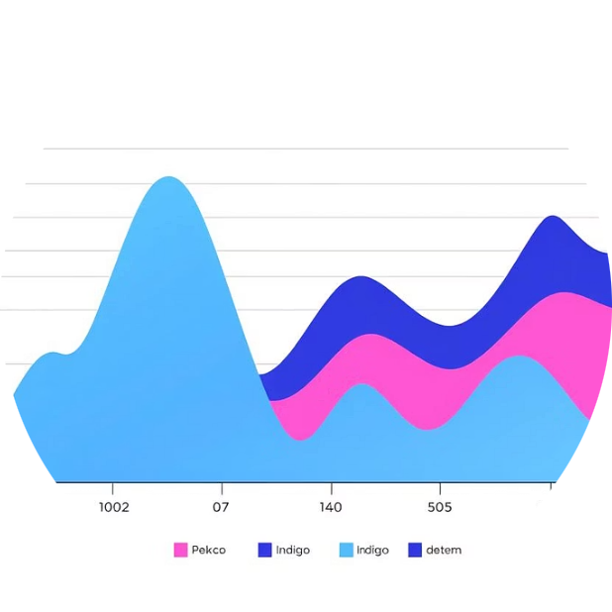
Уровень информатизации: оценка
Сильные стороны
Слабые стороны
Наличие специализированного ПО для атомной отрасли.
Разнородность парка оборудования (поколения CPU/RAM/накопителей).
Современные рабочие станции для ресурсоёмких задач.
Отсутствие централизованного управления ИТ-ресурсами.
Недостаточная проработка кибербезопасности.
Поддержка цифровых направлений (VR, диагностика, моделирование).
Общий уровень: средний, с потенциалом роста до Industry 4.0

Slide 7

Рекомендации по модернизации ИТ-инфраструктуры
Аппаратная модернизация
Замена устаревших ПК: переход с HDD на SSD, обновление памяти с DDR3 на DDR4/DDR5, увеличение RAM до ≥16 ГБ.
Программное обеспечение
Обновление LabVIEW и КОМПАС-3D до актуальных версий для повышения эффективности и функциональности.
Системные решения
Внедрение облачных виртуальных машин и корпоративного хранилища (Nextcloud, Яндекс 360) для централизации данных.
ERP-система
Пилотный запуск ERP-решения (1С:Управление производством / Odoo) для оптимизации производственных процессов.
Кибербезопасность
Аудит и усиление кибербезопасности: внедрение антивирусных решений, DLP-систем, надёжного резервного копирования.

Slide 8



Big Data: актуальность для НИИ АЭМ
Хотя внедрение Big Data может показаться неочевидным, потенциал его использования для НИИ АЭМ огромен.
Почему это важно?
Ключевые возможности
Диагностика АЭС генерирует огромные потоки данных: вибрация, температура, акустика, видеозаписи.
Прогноз отказов оборудования (predictive maintenance).
Анализ этих данных открывает новые возможности для оптимизации.
Оптимизация ремонтных кампаний и снижение простоев.
Повышение точности оценки остаточного ресурса оборудования.
Технологии для потоковой обработки
Применение Spark и Kafka для эффективной обработки больших объёмов данных в реальном времени.
Машинное обучение
Использование ML-моделей для выявления аномалий и классификации состояний оборудования.
Рекомендуется запустить пилотный проект на базе данных диагностических комплексов.

Slide 9





Итоги практики: компетенции и результаты
Закреплены знания
По архитектуре ПК, компьютерным сетям и программному обеспечению.
Проведён анализ
Сравнительный анализ ИТ-инфраструктуры института.
Сформулированы рекомендации
Конкретные предложения по модернизации ИТ-систем.
Изучены направления
Перспективные области: Big Data, цифровые двойники.
Развиты навыки
Аналитическая работа и техническое документирование.
Практика подтвердила готовность к решению прикладных инженерных задач в атомной отрасли.

Slide 10
Благодарность и контакты
Благодарю за внимание!
Готов ответить на ваши вопросы.
Студент: Будз
Руководитель практики: Микшин И.А.
email@example.com
НИИ АЭМ | ВИТИ НИЯУ МИФИ

